Slide 1
DIALYYSIPOTILAS LABORATORION ASIAKKAANA
17.2.2018 SH SIRPA PUDAS JA PIRJO LAAKSOHARJU, DIALYYSI

Slide 2
MUNUAISten TEHTÄVÄT
kuona-aineiden poisto
neste- ja ELEKTROLYYTTItasapainon sÄÄtely
happo-emÄstasapainon sÄÄtely
verenpaineen sÄÄtely
kalsium- ja fosfaattiaineenvaihdunnan sÄÄtely
Punasolujen tuotannon sÄÄtely
D-vitamiinin muodostus

Slide 3
MUNUAISTEN VAJAATOIMINTA
Munuaisten krooninen vajaatoiminta tarkoittaa tilaa, jossa molempien munuaisten toiminta on heikentynyt, eivÄtkÄ munuaiset enÄÄ suoriudu normaalisti tehtÄ̈vistÄÄn.
YLEISIMMÄT AIHEUTTAJAT 2 TYYPIN DIABETES, iskeeminen nefropatia, Munuaiskerästulehdus (glomerulonefriitti) JA Munuaisten monirakkulatauti (polykystiSET MUNUAISET).
MUITA SYITÄ MM. AMYLOIDOOSI, VASKULIITIT, SYNNYNNÄISET SYYT
Vajaatoiminta aiheuttaa pysyviÄ oireita vasta, kun munuaisten toiminnasta on jÄljellÄ noin 20 %. Oireet aiheutuvat kuona-aineiden ja ylimÄÄrÄisen nesteen kertymisesTÄ̈ elimistÖÖ̈n. Oireita on lukuisia ja niiden esiintyminen on yksilÖllisTÄ̈.

Slide 4
MUNUAISTEN VAJAATOIMINTA
Munuaisten toimintaa voidaan tutkia mittaamalla verestä aineita, jotka erittyvät munuaisten kautta pois.
Yleisimmin tarkoitukseen käytetään kreatiniinia, Kreatiniinia muodostuu LIHAKSISSA suunnilleen sama määrä eri päivinä, JOKA TEKEE sen käyttökelpoiseksi munuaistoiminnan mittariksi.
kreatiniinin määrä riippuu lihasten massasta. Miehillä sitä syntyy enemmän kuin naisilla. Lihaksikkailla miehillä kreatiininin arvo voi olla yli viitearvojen, vaikka heidän munuaisensa ovat täysin terveet. Esimerkkinä tilapäisestä kreatiniinipitoisuuden kohoamisesta on elimistön kuivumistila, Pitoisuus laskee nopeasti, kun potilasta nesteytetään.
Vaikeassa vajaatoiminnassa (uremia eli virtsamyrkytys) kreatiniini-arvo voi olla 500–1 000 Mmol/l ja ylikin. Tällöin tarvitaan dialyysiä.
Viitearvoihin vaikuttaa sukupuolen ohella merkittävästi myös ikä.
LaskukaavOILLA saatu GFR-arvo (munuaisten hiussuonikerästen eli glomerulusten suodatusnopeus = glomerular filtration rate) on tarkempi munuaistoiminnan kuvaaja kuin pelkkä kreatiniiniarvo. GFR ottaa kreatiniinin ohella huomioon myös iän ja sukupuolen.
GFR ILMOITETAAN NYKYÄÄN AUTOMAATTISESTI KREAN YHTEYDESSÄ.

Slide 5
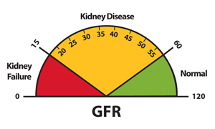
GFR

Slide 6
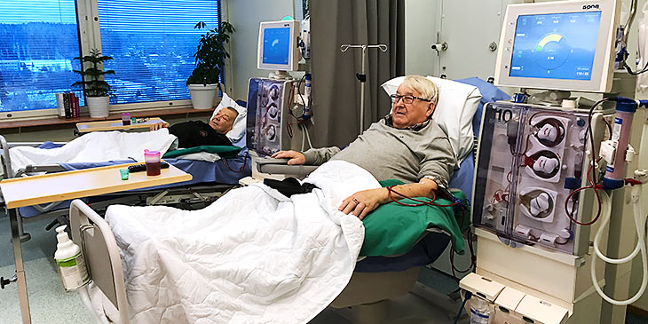
DIALYYSI
MUNUAISTEN VAJAATOIMINNAN Aktiivihoidolla tarkoitetaan dialyysihoitoa tai munuaisensiirtoa.
Dialyysin periaatteena on, että verestä poistuu puoliläpäisevän kalvon läpi kuona-aineita, suoloja, happamuutta aiheuttavia vetyioneja ja vettä. Näin voidaan osa munuaisen tehtävästä hoitaa keinotekoisesti.
Suurin osa dialyyseista toteutetaan keinomunuaisella eli hemodialyysillÄ.
Potilas joutuu käymään yleensä kolme kertaa viikossa SAIRAALASSA, jossa hänet kytketään 4-5 tunniksi dialyysilaitteeseen. HemodialyysiÄ on mahdollista toteuttaa MYÖS KOTONA.

Slide 7
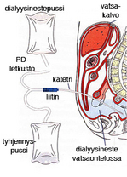
DIALYYSI
Toinen dialyysimuoto on peritoneaali- eli vatsakalvodialyysi, jossa dialyysikalvona käytetään vatsakalvoa. Peritoneaalidialyysi toteutetaan kotona ja potilaat käyvät sairaalassa kontrolleissa 4–8 viikon välein.
DIALYYSIHoito on monimutkaista ja VAATII ERITYISTÄ SEURANTAA.
Suomessa noin 1 800 henkilöä saa dialyysihoitoA.
Uusista dialyysipotilaista jo puolet on yli 65-vuotiaita.

Slide 8
DIALYYSIPOTILAAT LABORATORION ASIAKKAANA EPSHP
HEMODIALYYSI POTILAITA 68
PERITONEAALIDIALYYSI POTILAITA 13
RUTIINILABORATORIOKOKEITA OTETAAN HEMODIALYYSIPOTILAILLA 2 VIIKON VÄLEIN, PERITONEAALIDIALYYSIPOTILAILLA KUUKAUSITTAIN.
USEIN NÄYTTEITÄ OTETAAN MYÖS RUTIINIKONTROLLIEN VÄLILLÄ.
DIALYYSI POTILAAN NÄYTTEENOTOSSA HUOMIOITAVA CHIMINOFISTELI.
FISTELI KÄDESTÄ EI SAA OTTAA NÄYTTEITÄ! HUOM! MYÖS PD-POTILAALLA VOI OLLA FISTELI!
YLEENSÄ EIVÄT TULE RAVINNOTTA KOKEISIIN LABORATORION OHJEISTUKSISTA HUOLIMATTA KÄYTÄNNÖN SYISTÄ.

Slide 9
HEMODIALYYSIPOTILAAN RUTIINILABORATORIOKOKEET
1X KK: PVK, K, NA, KREA, UREA, CA-ION, PI, CRP
JOKA 2. VKO PVK, K
JOKA 3. KK: UREA ED + JD, ALB, FERRIT, TRFESAT, TFR, AFOS, ALAT, PTH-INT, DIABEETIKOILTA MYÖS HBA1C.
2 X VUODESSA: GLUK, A-ASTUP/V-ASTRUP
1 X VUODESSA: HBS-AG, HCV-AB, RASVAT

Slide 10
SIIRTOLISTALLA OLEVAT DIALYYSIPOTILAAT
EDELLISTEN LISÄKSI
LEUKOSYYTTI VASTA-AINEET 3KK:N VÄLEIN
RASVAT 4KK:N VÄLEIN
LAAJEMPI INFEKTIOPAKETTI (HBS-AG, HCV-AB, HIV-AB JA CMV-ab) 2X VUODESSA

Slide 11
PERITONEAALIDIALYYSIPOTILAAT
1X KK: PVK, K, NA, KREA, UREA, CA-ION, PI, CRP
JOKA 3. KK: ALB, FERRIT, TRFESAT, TFR, AFOS, ALAT, PTH-INT, DIABEETIKOILTA MYÖS HBA1C.
2 X VUODESSA: GLUK, A-ASTUP/V-ASTRUP
1 X VUODESSA: RASVAT
USEIN KONTROLLIEN YHTEYDESSÄ MÄÄRÄTÄÄN MYÖS MUITA KOKEITA ESIM. TSH, T4V

Slide 12
DIALYYSIN RIITTÄVYYSTESTI JA VATSAKALVON TOIMINTAKOE
TEHDÄÄN 1 X V.
POTILAS KERÄÄ 1 VRK: N VIRTSAN JA KAIKKI DIALYYSIN ULOSVALUTUSNESTEET.
VERESTÄ KUUKAUSITTAISET RUTIINIKOKEET + ALB JA PROT.
VIRTSASTA: DU- UREA, KREA JA PROT
JOKA ULOSVALUTUSPUSSISTA EDELLISELTÄ VUOROKAUDELTA (3-4KPL) + TESTIPÄIVÄN AAMUVAIHTO JA LAADUN VARMISTUSPUSSIT (2KPL) PYYDETÄÄN DI- KREA, UREA, PROT JA GLUC.
SAATUJEN NÄYTETULOSTEN JA SISÄLLÄOLOAIKOJEN AVULLA TIETOKONEOHJELMA LASKEE HOIDON RIITTÄVYYDEN JA ARVIOI VATSAKALVON TOIMINTAKYKYÄ KREAN, UREAN JA GLUKOOSIN SUHTEEN.

